Slide 1
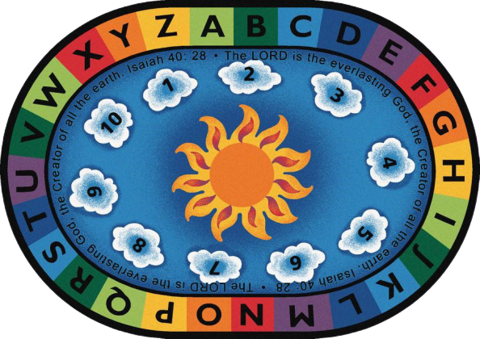
النشيد
الوطني

Slide 2
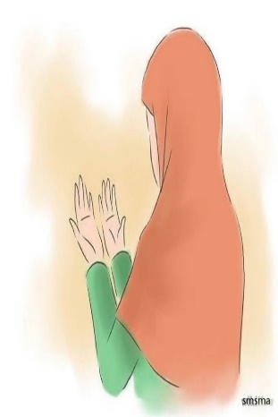
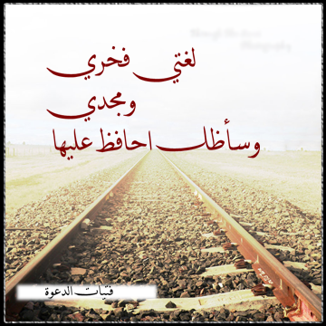
اللهم يا معلم إبراهيم علمنا
و يا مفهم سليمان فهمنا
وعلمنا ما جهلنا
وانفعنا بما علمتنا
وزدنا علمًا
اللهم افتح علينا فتحًا مبينًا
ء

Slide 3
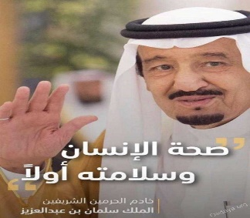
التعليم عن بعد
حفاظًا على صحة الجميع

Slide 4
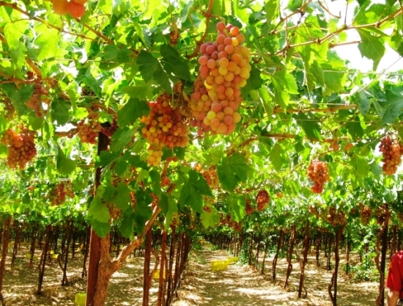
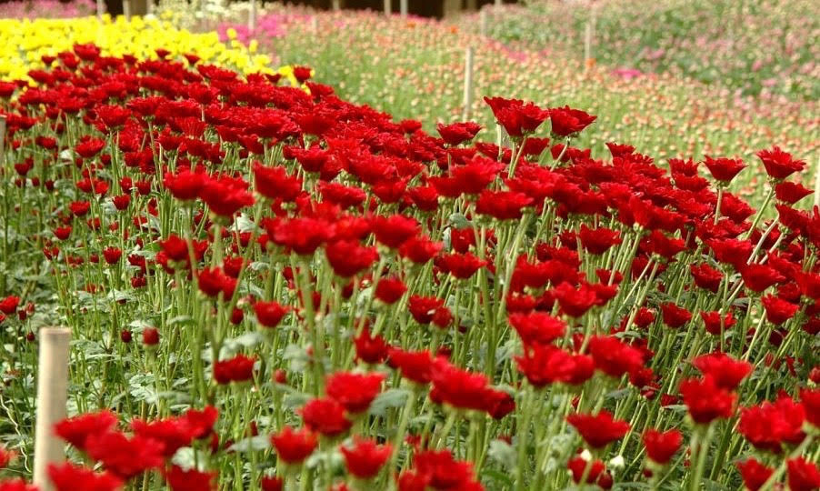
التمهيد:
مبدعتي المفكرة تأملي الصور ومن خلال استراتيجية من أنا استنتجي المدينة التي سنتحدث عنها اليوم .
أقع في شمال المملكة العربية السعودية وأشتهر بخصوبة أرضي وزراعتها واعتدال مناخي واسمى بمدينة الورد والفاكهة فمن أنا ؟

Slide 5
بسم الله الرحمن الرحيم
التاريخ : 30 \ 7 \1442 هـ
الموضوع:
( تبوك حاضرة الشمال الغربي)( نص أدبي معلوماتي )
الهدف :
ممارسة الفهم القرائي وتطبيق مستوياته والتدريب على اختبارات بيرلز الدولية .

Slide 6
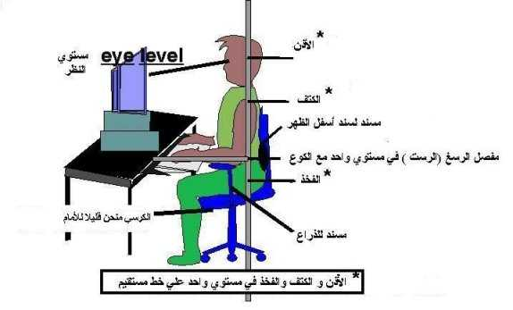
آداب القراءة الصامتة
قارئة اليوم هي قائدة الغد
أجلس جلسة صحيحة
النظر بالعينين دون تحريك الشفتين
الإمساك بالقلم للإجابة عن المطلوب
الالتزام بالوقت المحدد

Slide 8
مناقشة القراءة الصامتة
إلى أي مدينة اتجهت السيارة ؟
ماذا وهب الله أهل البلاد؟

Slide 9
مهارات القراءة الجهرية .
وضوح الصوت.
الطلاقة .
تمثيل المعنى .
سلامة النطق .
صحة الضبط.

Slide 10
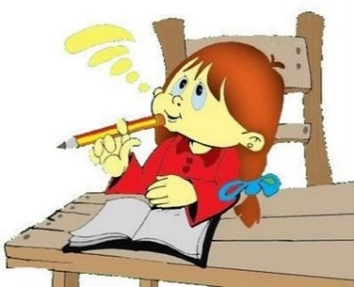
تذكيري :
مهارات ومستويات الفهم القرائي

Slide 13
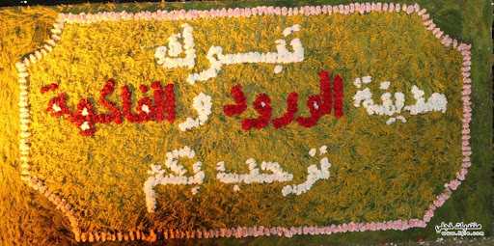
مبدعتي المفكرة بعد قراءتك
للنص تبوك حاضرة الشمال الغربي هيَّا بنا لنتناقش في الأسئلة التالية المتضمنة مستويات الفهم القرائي .

Slide 14
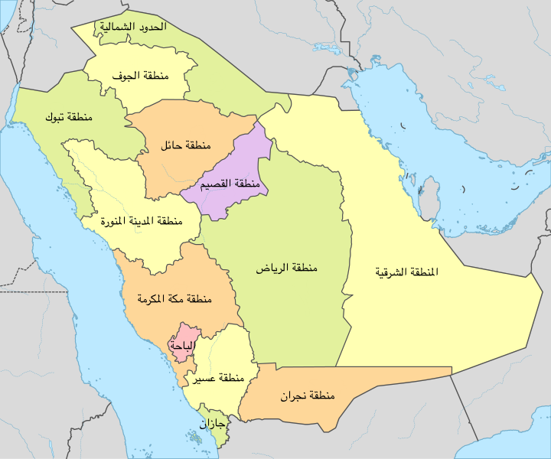
الربط بالواقع

Slide 15
** ما الفكرة العامة للنص؟
وصف جمال مدينة تبوك وبيئتها المتنوعة .
مستوى الفهم الحرفي

Slide 16
** نوع النص...
قصصي
معلوماتي
مستوى الفهم الحرفي

Slide 17
** ماذا لو لم تكن رحلتنا بالسيارة؟
لكانت رحلة شاقة ومرهقة ولم نستمتع بمشاهدة جمال بلادي.
مستوى الفهم الإبداعي

Slide 18
** ما مرادف كلمة تنهبُ؟
طاف
يقطع
نهب الأرض نهبا أي قطعها بسرعة كبيرة .
مستوى الفهم الحرفي

Slide 19
** ما نوع الأسلوب في الجملة التالية:
( ما أجمل هذه الصحاري العربية الممتدة) !
أسلوب تعجب
أساليب بلاغية

Slide 20
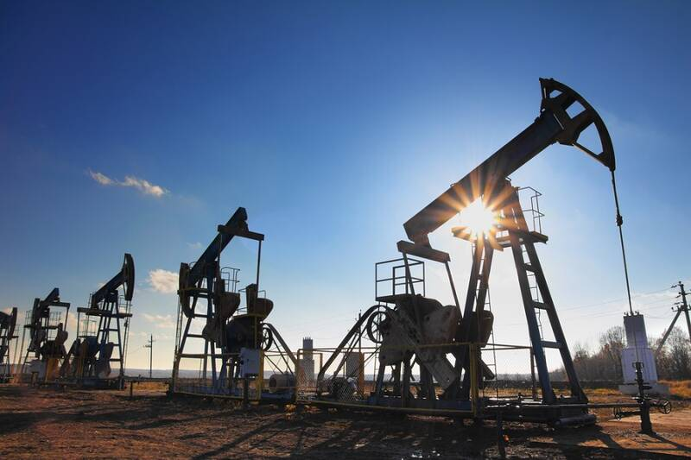
** ما المقصود بالذهب الأسود بالنص؟
النفط
مستوى الفهم الاستنتاجي

Slide 21
** أي التعبيرين أجمل؟ الذهب الأسود والذهب الأصفر,
أم الصحراء والنفط؟
التعبير الأجمل : الذهب الأسود والذهب الأصفر.
لما لهما من قيمة عالية وفوائد عديدة .
مستوى الفهم الناقد

Slide 22
** هل للمهندسين والعمال دور في بلادنا؟ استنتجي ذلك من النص .
نعم
مهارة الفهم الاستنتاجي

Slide 23
** اقترحي عنوان للنص
مدينة تبوك .
تبوك الورد.
بوابة الشمال.
مستوى الفهم الإبداعي

Slide 24
** صفي مدينة تبوك.
مستوى الفهم التذوقي

Slide 25
**تقع مدينة تبوك في الشمال الغربي من المملكة.
حقيقة
رأي
مستوى الفهم الناقد

Slide 26
** ما واجبك إتجاه خيرات بلادك ؟
شكر الله على نعمة الأمن والأمان – الإهتمام والمحافظة على مدن بلادنا ومرافقها العامة والتشجيع على السياحة في ربوع بلادي .
الربط بالواقع

Slide 27
** القيمة الواردة في النص هي:
تعدد مدن بلادي
الانتماء للوطن
مستوى الفهم التذوقي

Slide 28
**ادعمي النص بصور وعبارات لمدينة تبوك
مستوى الفهم الإبداعي

Slide 32
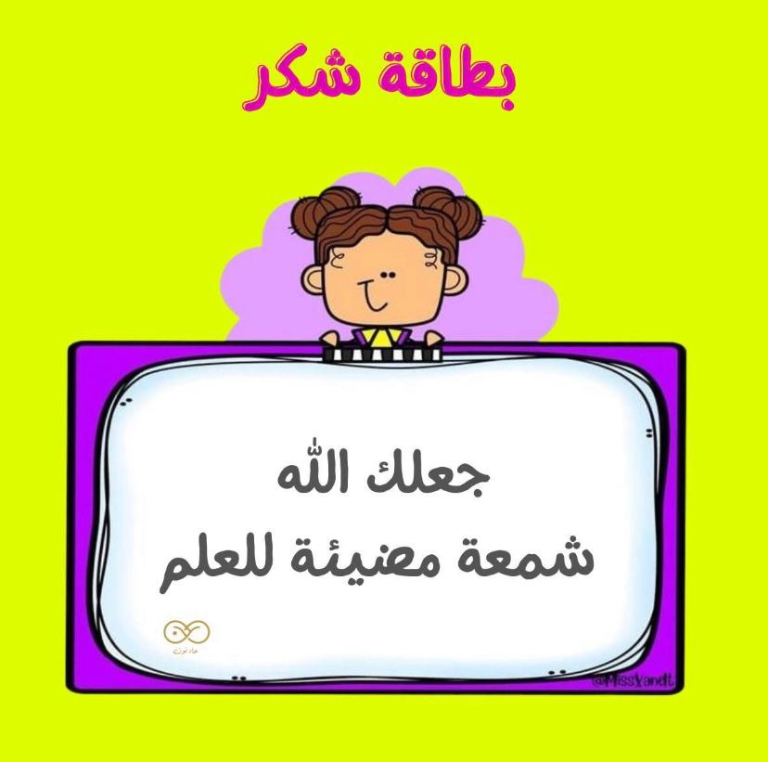
طالبتي المبدعة ...
عليك بالقراءة فهي غذاء للعقل والروح ،
أقرأ قليلًا، ولكن استوعب كل كلمة قرأتها، لأن القراءة تجعل منك شخص أفضل كل يوم للتطور ولترتقي وتفهم ذاتك بعمق .

Slide 33
بنيتي النجيبة ...
هيا بنا اقرائي الأسئلة وقومي بحلها :
طالبتي المبدعة ...
تم إضافة نشاط قصة
( تبوك حاضرة الشمال الغربي)
في المنصة توجهي لحل أسئلة.

